Slide 1





Análisis de la Información
TODOMUNDO
Transportes Internacionales

Slide 2


Integrantes
Nicolás Padula
Adolfo Alfredo Ava
Juan Manuel Rouco
Agustín Sangregorio
María Jimena Batllori
Nicolás Ayala
Diego Malchinsky

Slide 3

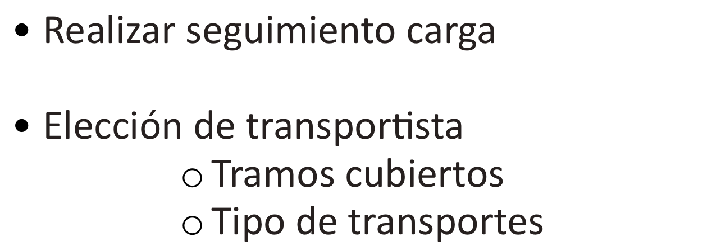
Objetivo (I)

Slide 4
Objetivo (II)
  Problemas
  Redacción
  Ambigüedad

Slide 5


Alcance
Información almacenada….
Al comienzo no separamos lo que el sistema iba a contemplar y lo que no….

Slide 6





Glosario
        Carga
        Ruta
        Tramo
        Itinerario
Notes:
Carga: Determinado producto que puede ser transportado o almacenado.
Tramo: Se entiende como tramo a las diferentes formas de unir un punto de carga con un punto de descarga.
Ruta: Conjunto de tramos que realiza una carga desde el punto de salida, hasta el punto de llegada.
Itinerario: Seguimiento que se le realiza a una carga por una ruta determinada. También conocido como Hoja de Ruta.

Slide 7

Hipótesis
  Terciarización de transportes y depósitos
  Almacenamiento de los clientes
  Pago de envios
  Sobre-Venta

Slide 8
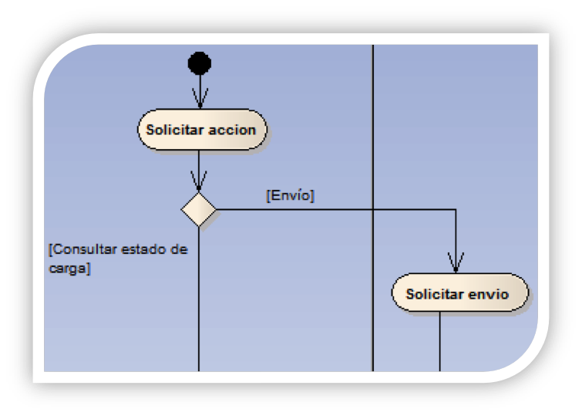
Diagrama de Actividades
  Division entre Envio
  y Consulta
  Emision de factura
  y Envio
  Retirar carga
Notes:
Division entre envio y consulta
Inicialmente no sabiamos como manejar los distintos flujos principales que ejecutaba el cliente, inicialmente pensamos en cosas como dos diagramas de actividad, al final lo resolvimos con una decision al principio del diagrama para manejar los dos caminos.

Slide 9
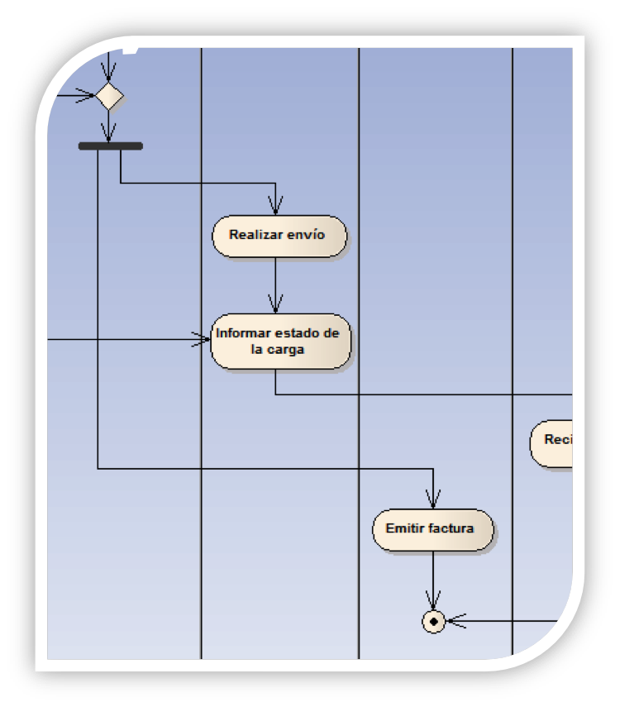
Diagrama de Actividades
  Division entre Envio
  y Consulta
  Emision de factura
  y Envio
  Retirar carga
Notes:
Retirar carga
Algo elemental que inicialmente no habiamos considerado era el rol que tenia el receptor al retirar la carga, no estabamos seguro si usar el deposito de recepcion o realmente poner una swimming-line de receptor, al avanzar con las tareas y ver involucrado en las mismas al receptor fue evidente que teniamos que agregarlo.

Slide 10
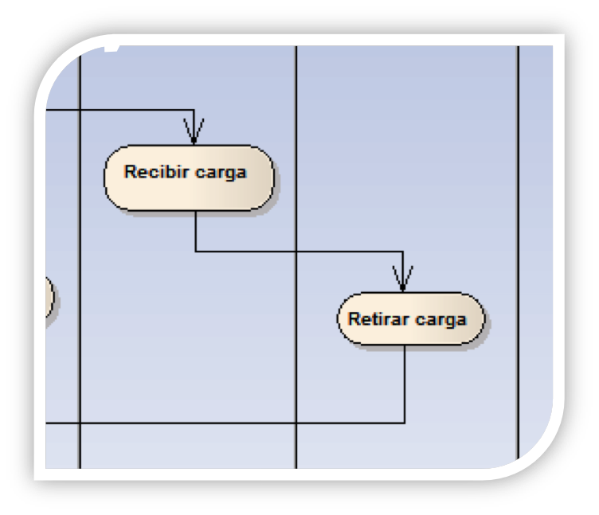
Diagrama de Actividades
  Division entre Envio
  y Consulta
  Emision de factura
  y Envio
  Retirar carga
Notes:
Division entre envio y consulta
Inicialmente no sabiamos como manejar los distintos flujos principales que ejecutaba el cliente, inicialmente pensamos en cosas como dos diagramas de actividad, al final lo resolvimos con una decision al principio del diagrama para manejar los dos caminos.

Slide 11
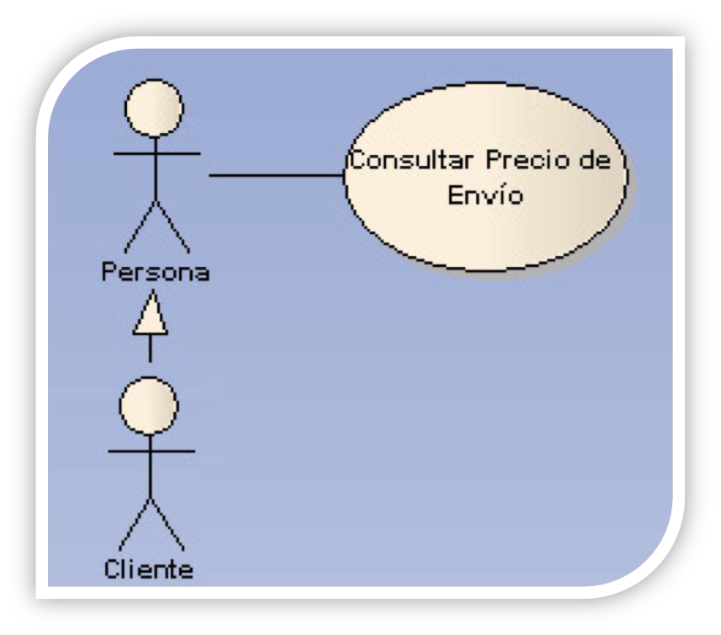
Modelos de Casos de Uso (I)
Notes:
Funcionalidad de informar el costo de TRANSLADO para una determinada carga
PRE: que esten cargados los TRAMOS con el CU Mantener tramos

Slide 12
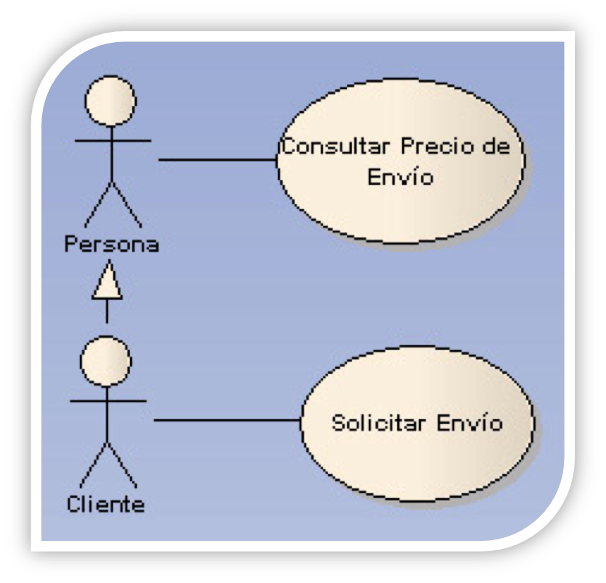
Modelos de Casos de Uso (II)
Notes:
Este CU provee la funcionalidad de ASENTAR el pedido de envio de una carga determinada
PRE: Cliente dado de alta con el CU mantener Cliente alta, y que existan tramos (CU mantener TRAMOS ALTA)
POST: Se le asigna a la carga la RUTA ELEGIDA y el CLIENTE que realizo el pedido de envio y el estado ENESPERADETRANSPORTE

Slide 13
Modelos de Casos de Uso (III)
  Al principio nos costó identificar al actor primario
  Mal uso de las precondiciones (ni las usabamos!)
  Flujos principales muy reducidos en las especificaciones
  Muchos subflujos!

Slide 14
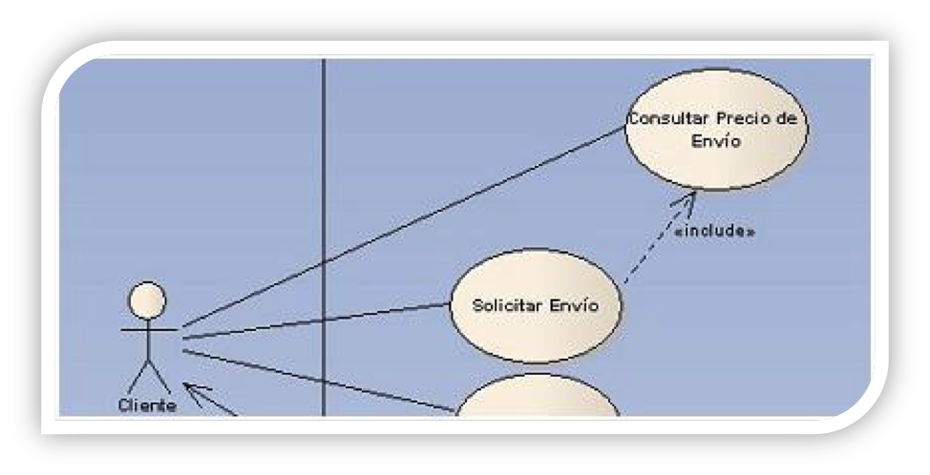

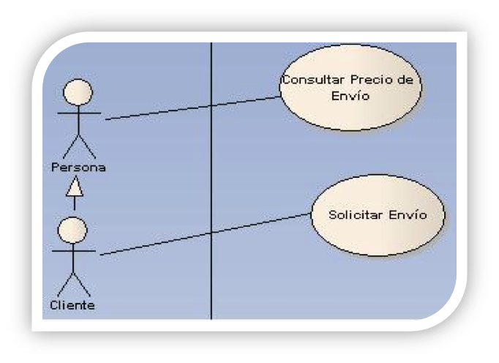

Modelos de Casos de Uso (IV)

Slide 15

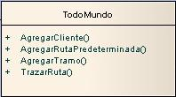


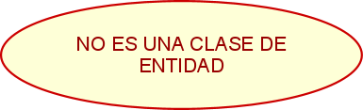
Diagrama de Clases (I)
Una clase que abarca todo el sistema??
ES UNA CLASE DE CONTROL
Notes:
En un principio lo que nos paso con el diagrama de clases es pensar que debiamos hacer una clase que uniera al sistema y que basicamente abarcara todo. Tiene las funcionalidades que da el sistema. Ni siquiera atributos tenia la clase.
Nos dimos cuenta que no era lo que teniamos que hacer porque una clase de ese estilo seria de CONTROL y nosotros estabamos haciendo un diagrama de ENTIDAD.

Slide 16
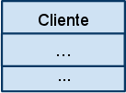

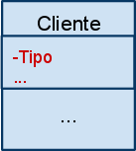


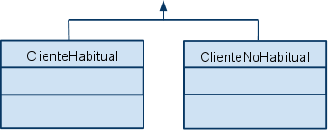
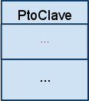

Diagrama de Clases (II)
Herencia??
Clases sueltas??
Notes:
-Con respecto al tema del cliente a nosotros se nos ocurrio que para representar si el cliente es habitual o no podiamos realizar una herencia. Pero realmente no era necesaria ya que en nuestro sistema en lo unico que cambiaba un cliente habitual del no habitual era que uno podia pagar mas adelante y el otro tenia que pagar antes de que se envie la carga.
SOLUCION: Esto se soluciono reemplazando esto con una clase Cliente a la que le a~nadimos un atributo tipo en el que con una consulta podria saberse a que tipo de cliente pertenece.
-Tambien se nos presento un problema con algunas clases que no tenian mucho sentido que estuvieran, por ejemplo aduana y almacen... porque en realidad TENIAN LOS MISMOS ATRIBUTOS Y METODOS que basicamente eran la hora la fecha en la que la carga paso por ese lugar.
SOLUCION: Entonces se decidio reemplazarlas con una sola cclase que se llamada PtoClave que representa a los puntos de control por los que pasa la carga en el sistema

Slide 17
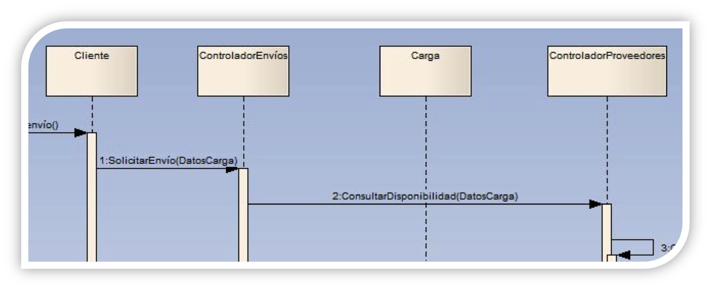
Modelo de Interacción entre Objetos
        Diagrama de secuencias
Notes:
Duda con objetos que no estaban en el Diag de Entidad
inconsistencia? NO
replantear? NO
-Actor cliente, dos opciones:
+tomar como una especie de precondicion que el objeto ya sepa
lo necesario (opcion de envio)
+incluir el actor cliente y que este interactue, ademas de tener
el objeto cliente en donde quedan registrado el envio. Optamos
por este.
Diag Colaboracion
-Estados
No poner estados a los que no se llega nunca
Bucles
No se puede salir
-CONCLUSIONES
Como laburamos: repo, docs
Aprendimos bastante, bajar un cambio, laburantes en desa y los que no.
Nos falto: coordinar partes, redaccion.

Slide 18
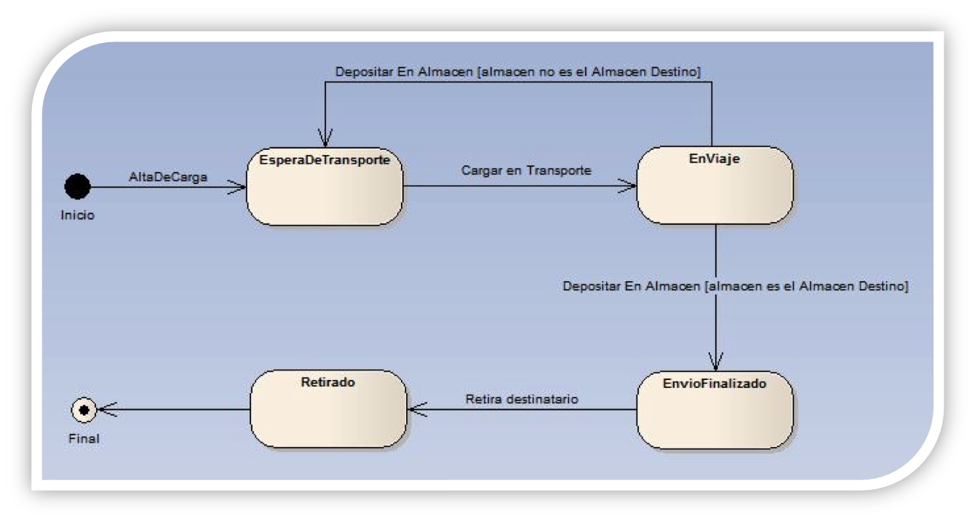
Modelo de Interacción entre Objetos
        Diagrama de secuencias
Notes:
Duda con objetos que no estaban en el Diag de Entidad
inconsistencia? NO
replantear? NO
-Actor cliente, dos opciones:
+tomar como una especie de precondicion que el objeto ya sepa
lo necesario (opcion de envio)
+incluir el actor cliente y que este interactue, ademas de tener
el objeto cliente en donde quedan registrado el envio. Optamos
por este.
Diag Colaboracion
-Estados
No poner estados a los que no se llega nunca
Bucles
No se puede salir
-CONCLUSIONES
Como laburamos: repo, docs
Aprendimos bastante, bajar un cambio, laburantes en desa y los que no.
Nos falto: coordinar partes, redaccion.

Slide 19

Conclusiones

Slide 20

Preguntas

Slide 21


Muchas Gracias!

